Slide 1
TRABAJO PRÁCTICO FINAL
Análisis de Datos
EcoBici CABA 2024 · Del dato crudo al dataset listo para modelar
Carrera de Especialización en Inteligencia Artificial
FIUBA · Cohorte 1B 2026 · Grupo 7
Integrantes: Carmen María Rodríguez Pastrano · Federico Agustín Fernández · Claudio Marcelo Imberlina · María Teresa Mallaupoma León · Matías Guido Bovio
ANÁLISIS EXPLORATORIO · CIFRAS CLAVE
3,56 M
× 17 variables · año 2024
fuente oficial GCBA
3
Clasificación multiclase:
Corto · Mediano · Largo
4
Carga · Descripción
Patrones · Calidad del dato
VIAJES
CLASES
EJES
github.com/grupo7-eda-ecobici · Presentación · 22/04/2026

Slide 2
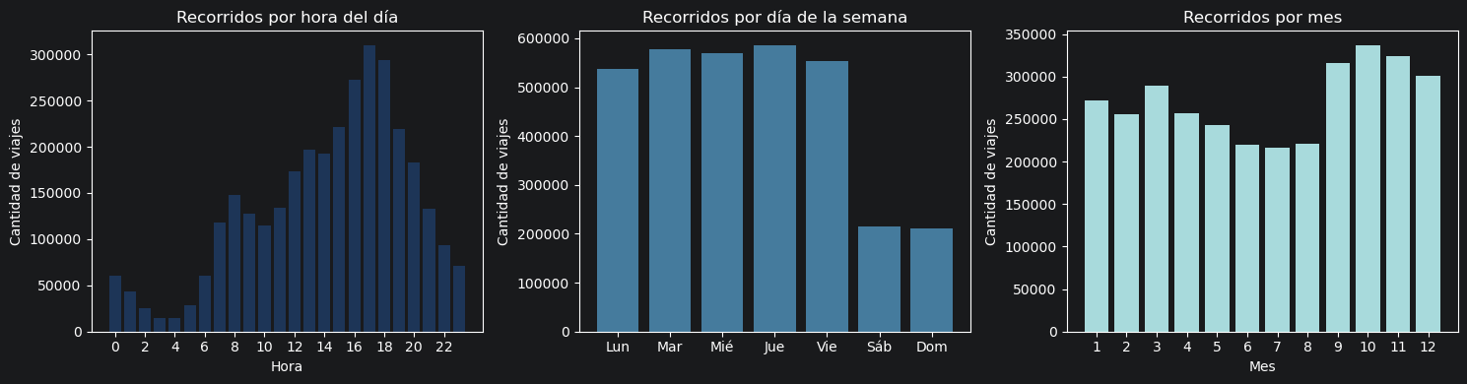
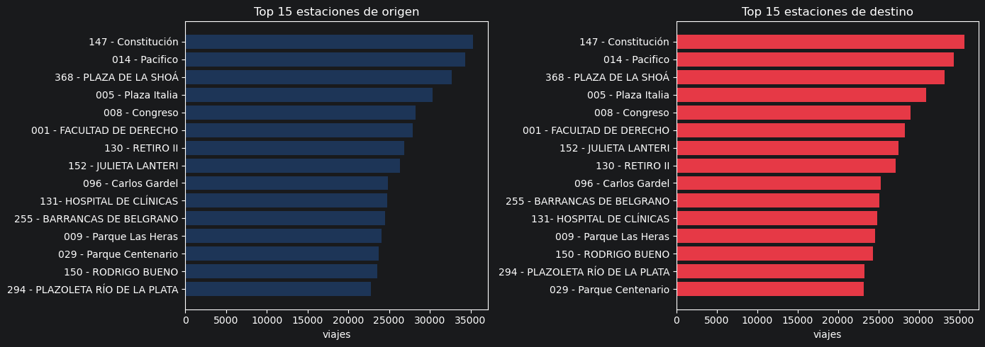
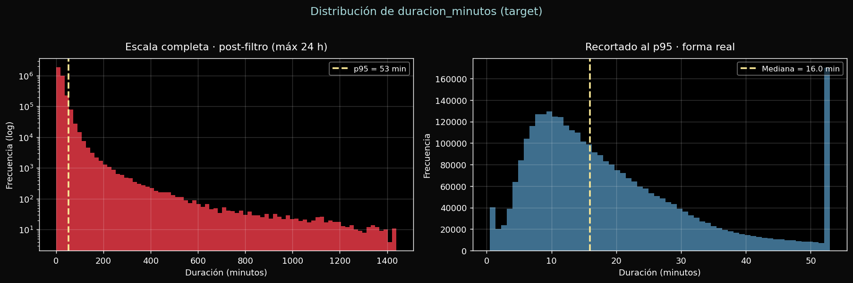
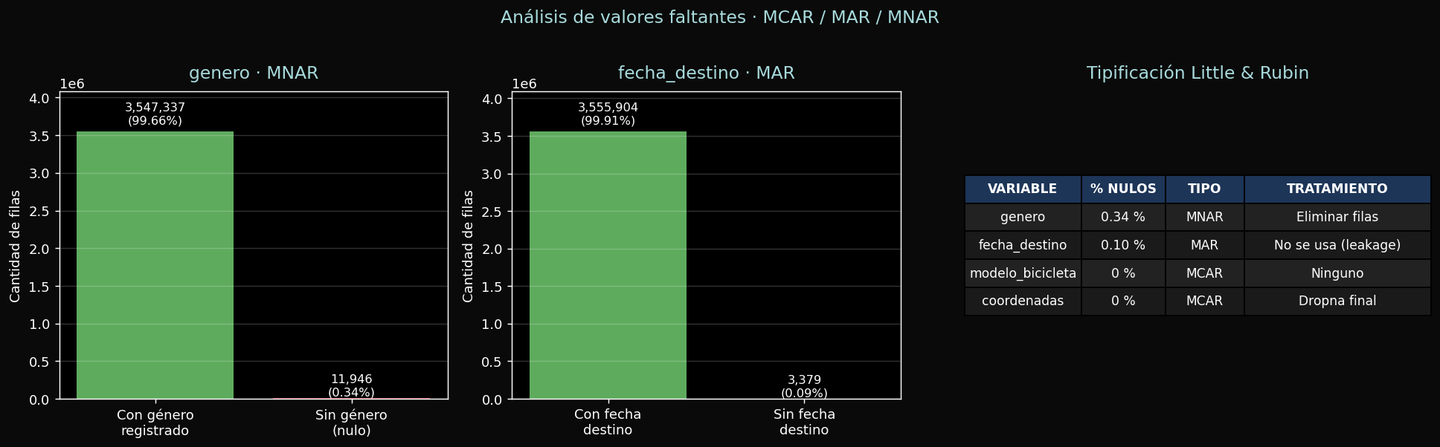
ANÁLISIS EXPLORATORIO DE DATOS
Hallazgos clave y diagnóstico de calidad
PATRONES TEMPORALES
TOP 15 ESTACIONES · ORIGEN / DESTINO
Pico vespertino único (17–19 h) · caída fin de semana · estacionalidad anual
Concentración Pareto en microcentro · simetría origen-destino
DISTRIBUCIÓN DE duracion_minutos
FALTANTES · MCAR / MAR / MNAR
Asimetría positiva · mediana ≈ 16 min · justifica discretización en 3 clases
Tipificación por variable · género (MNAR) · fecha_destino (MAR)
→ Estos diagnósticos determinan el tratamiento de limpieza, las features a crear y la reducción de dimensionalidad aplicada en las secciones siguientes.

Slide 3
PREPROCESAMIENTO · CONSIGNA 4
Preprocesamiento y limpieza del dataset
SLIDE EN CONSTRUCCIÓN · INTEGRANTE 3
Contenido sugerido:
Criterio de limpieza por dominio (30 s < duración < 24 h) vs IQR/Winsor evaluados
Tratamiento de faltantes: eliminación de MNAR (género) · decisión sobre fecha_destino (MAR · leakage)
Split 70/30 estratificado (stratify=y · random_state=42)
Escalado con StandardScaler · fit solo en train para evitar data leakage
Boxplot comparativo antes/después del filtro como evidencia visual
→ Dataset limpio y splitado listo para ingeniería de features.

Slide 4
FEATURE ENGINEERING · CONSIGNA 5
Ingeniería de features y balance de clases
SLIDE EN CONSTRUCCIÓN · INTEGRANTE 4
Contenido sugerido:
Encoding cíclico de hora y mes (sin/cos) · justificación topológica
Distancia Haversine como síntesis geométrica de 4 coordenadas → 1 escalar interpretable
Encoding categórico: Label (modelo_bicicleta) · One-Hot (género · día de semana)
Discretización del target (tipo_viaje) · cortes 10 / 30 min con justificación operativa
Balance de clases (26 / 56 / 18 %) · decisión de no rebalancear (stratify + class_weight downstream)
→ Features construidas antes del split · ningún dato de test toca el entrenamiento.

Slide 5
REDUCCIÓN DE DIMENSIONALIDAD · CONSIGNA 6
Selección y extracción de features
SLIDE EN CONSTRUCCIÓN · INTEGRANTE 5
Contenido sugerido:
Selección de features por filtro · Mutual Information (MI > Pearson en clasificación no lineal)
Extracción ya implementada: encoding cíclico (23→2, 11→2) y Haversine (4→1)
Evaluación de PCA como alternativa general · 4 razones para no aplicarlo:
— dimensionalidad final ya baja (~16 features) · features continuas ya ortogonales
— binarias violan supuestos PCA · modelos de árbol downstream no se benefician
Ventaja competitiva: extracciones con justificación de dominio preservan interpretabilidad
→ Dataset final listo: X_train.csv · X_test.csv · y_train.csv · y_test.csv.

Slide 6
CIERRE · EQUIPO COMPLETO
Conclusiones y próximos pasos
SLIDE EN CONSTRUCCIÓN · CIERRE DEL GRUPO
Contenido sugerido:
Hallazgos destacados: pico único vespertino · Pareto geográfico · clase Mediano mayoritaria
Calidad del dato manejable: ~8,4 % de filas descartadas (clicks accidentales + bicis no devueltas)
Próximos pasos: entrenar y comparar LogReg · Random Forest · XGBoost con class_weight=balanced
Métrica principal: F1-score macro para priorizar la clase minoritaria Largo
Repositorio: github.com/grupo7-eda-ecobici · Gracias · abierto a preguntas
Grupo 7 · CEIA FIUBA · 1B 2026 · github.com/grupo7-eda-ecobici

